Slide 1
Padaczka stroboskopowa
Choroba środowiskowa
Krzysztof Połeć

Slide 2
Padaczka (epilepsja)
choroba o złożonej, różnej etiologii, cechująca się pojawianiem napadów padaczkowych. Napad padaczkowy zaś jest wyrazem przejściowych zaburzeń czynności mózgu, polegających na nadmiernych i gwałtownych, samorzutnych wyładowaniach bioelektrycznych w komórkach nerwowych.

Slide 3
zaburzenia równowagi pomiędzy neuroprzekaźnikami pobudzającymi i hamującymi
Pobudzające (adrenalina ,noradrenalina ,acetylocholina )
Hamujące (GABA -kwas γ-aminomasłowy, glicyna , alanina)

Slide 4
Od dawna do indukcji napadu epilepsji (padaczki)stosuje się światło stroboskopowe. Jest to czuły test pozwalający wykryć czy człowiek nie ma w mózgu uszkodzonych obszarów będących źródłami chaotycznych wyładowań powodujących napady epilepsji.

Slide 5
Jak wygląda napad padaczkowy?
Typowy napad trwa zazwyczaj ok. 3 minut. Chory traci przytomność, upada, jego ciałem wstrząsają drgawki, często ma ślinotok. Czasem występuje mimowolne oddanie moczu.
Niektóre napady mogą przebiegać prawie niezauważalnie. Chory nie upada, może zapatrzeć się w jeden punkt, utracić na chwilę świadomość, nie reagować na pytania. Może wykonywać nieznaczne ruchy kończyn, a czasem tylko skrzywić wargi, mrugać powiekami itp.

Slide 6
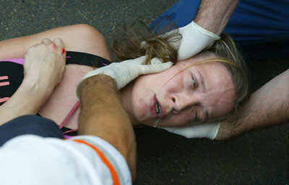

Slide 7
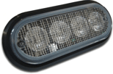
Czynniki wywołujące:
Lampy stroboskopowe
Stare monitory komputerowe
Światło słoneczne wpadające przez żaluzje
Gry komputerowe (np. seria gier Emergency)
fajerwerki

Slide 8
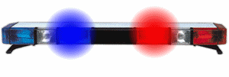
Lampy ostrzegawcze stroboskopowe
Amerykańska firma odpotowała wśród swoich pracowników pracujących na hali montażowej odnotowała częste występowanie padaczki.
Osoby składające lampy ostrzegawcze są narażone na częste i bardzo silne błyski lamp wyładowczych.
Moc takich stroboskopów zaczyna się od 45W i kończy się na 200W. Błyski z częstotliwością od 1-30 błysków na sekundę.

Slide 9

W Polskiej firmie też odnotowano występowanie padaczki.
Pracownik ten pracował na hali montażowej i składał lampy ostrzegawcze.

Slide 10
GRY
U osób posiadających tzw. ognisko padaczkowe atak padaczki może wywołać nie tylko ekran komputera, ale także np. oświetlenie w dyskotece – mówi „Codziennej" prof. dr hab. Grzegorz Opala, kierownik Katedry i Kliniki Neurologii Śląskiego Uniwersytetu Medycznego w Katowicach.

Slide 11
Bezpośrednią przyczyną są zmienne częstotliwości drgań.
Większość gier posiada ostrzeżenie o możliwości wywołania padaczki podczas szybko zmieniających się elementów.

Slide 12
Japończycy przeżyli szok gdy podczas filmu o pokemonach po kilkoro dzieci na seansie demonstrowało atak choroby. Początkowo podejrzewano że jest to wina samego filmu. Neurolodzy szybko wytłumaczyli to dość powszechne zjawisko. Eksplozja kolorów wywołała podobny efekt jak lampa stroboskopowa.

Slide 13


Slide 14
Tak jak słynne już „Pokemony” — „zmierzch” to kolejny film zawierający migoczące stroboskopowo sceny świetlne mogące prowokować wystąpienie napadu padaczkowego. Zwłaszcza w sporej ciemności i bliskiej odległości od dużego ekranu czyli w kinie. Zaleca się żeby dzieci które mogą poczekać na domowe DVD za parę miesięcy mogłyby odpuścić sobie kino. Oczywiście chodzi o osoby chore na padaczkę, ale i u zdrowych z obniżonym progiem drgawkowym ryzyko napadu jest zwiększone.

Slide 15
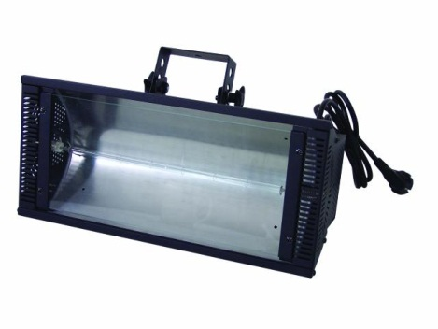
Dyskoteki
Często spotykaną przyczyną ataku epilepsji na dyskotekach jest lampa stroboskopowa.
Takie miejsca bardzo często wyposażone są w wiele lamp stroboskopowych których moc może sięgać aż 3000W.
Częstotliwość błysków może sięgać do 30 na sekundę.

Slide 16
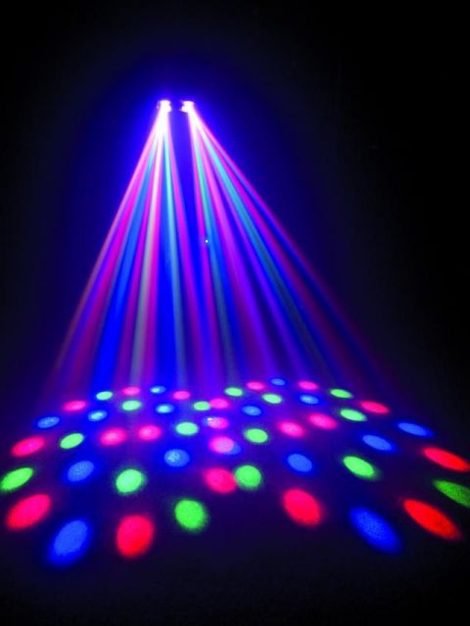

Slide 17

Jazda samochodem gdy słońce miga nam szybko między drzewami

Slide 18
Dodatkowe czynniki wspomagające wywołanie padaczki stroboskopowej:
Narkotyki
Alkohol
Stres
Gorączka
Osłabienie odporności
leki

Slide 19
Szpitale prowadzą badania nad padaczką.
Wywoływane są za pomocą mocnej wiązki światła. Podczas badania EEG możemy zobaczyć nieprawidłowości w mózgu chorego.
Pozwala to na monitorowanie pracy mózgu i ustaleniu częstotliwości i natężenia najbardziej drażniącego i zaburzającego prace mózgu.

Slide 20
GDY JESTEŚ ŚWIADKIEM NAPADU PADACZKOWEGO:
Zapewnij choremu bezpieczne miejsce i spokój.
Ułóż go na boku w tzw. pozycji bezpiecznej, poluzuj kołnierzyk koszuli lub bluzki.
Delikatnie podtrzymuj głowę chorego, aby podczas drgawek nie doznał urazu. Niczego nie wkładaj mu do ust.
Zwracaj uwagę na to, czy ma drożne drogi oddechowe.
Poczekaj aż skończy się atak, który zwykle trwa kilka minut (2-3). Kiedy chory odzyska świadomość, spytaj, czy nie skontaktować go z rodziną albo z lekarzem.
Wezwij pogotowie, gdy napad trwa dłużej niż 7 minut albo napady się powtarzają.

Slide 21


